Slide 1


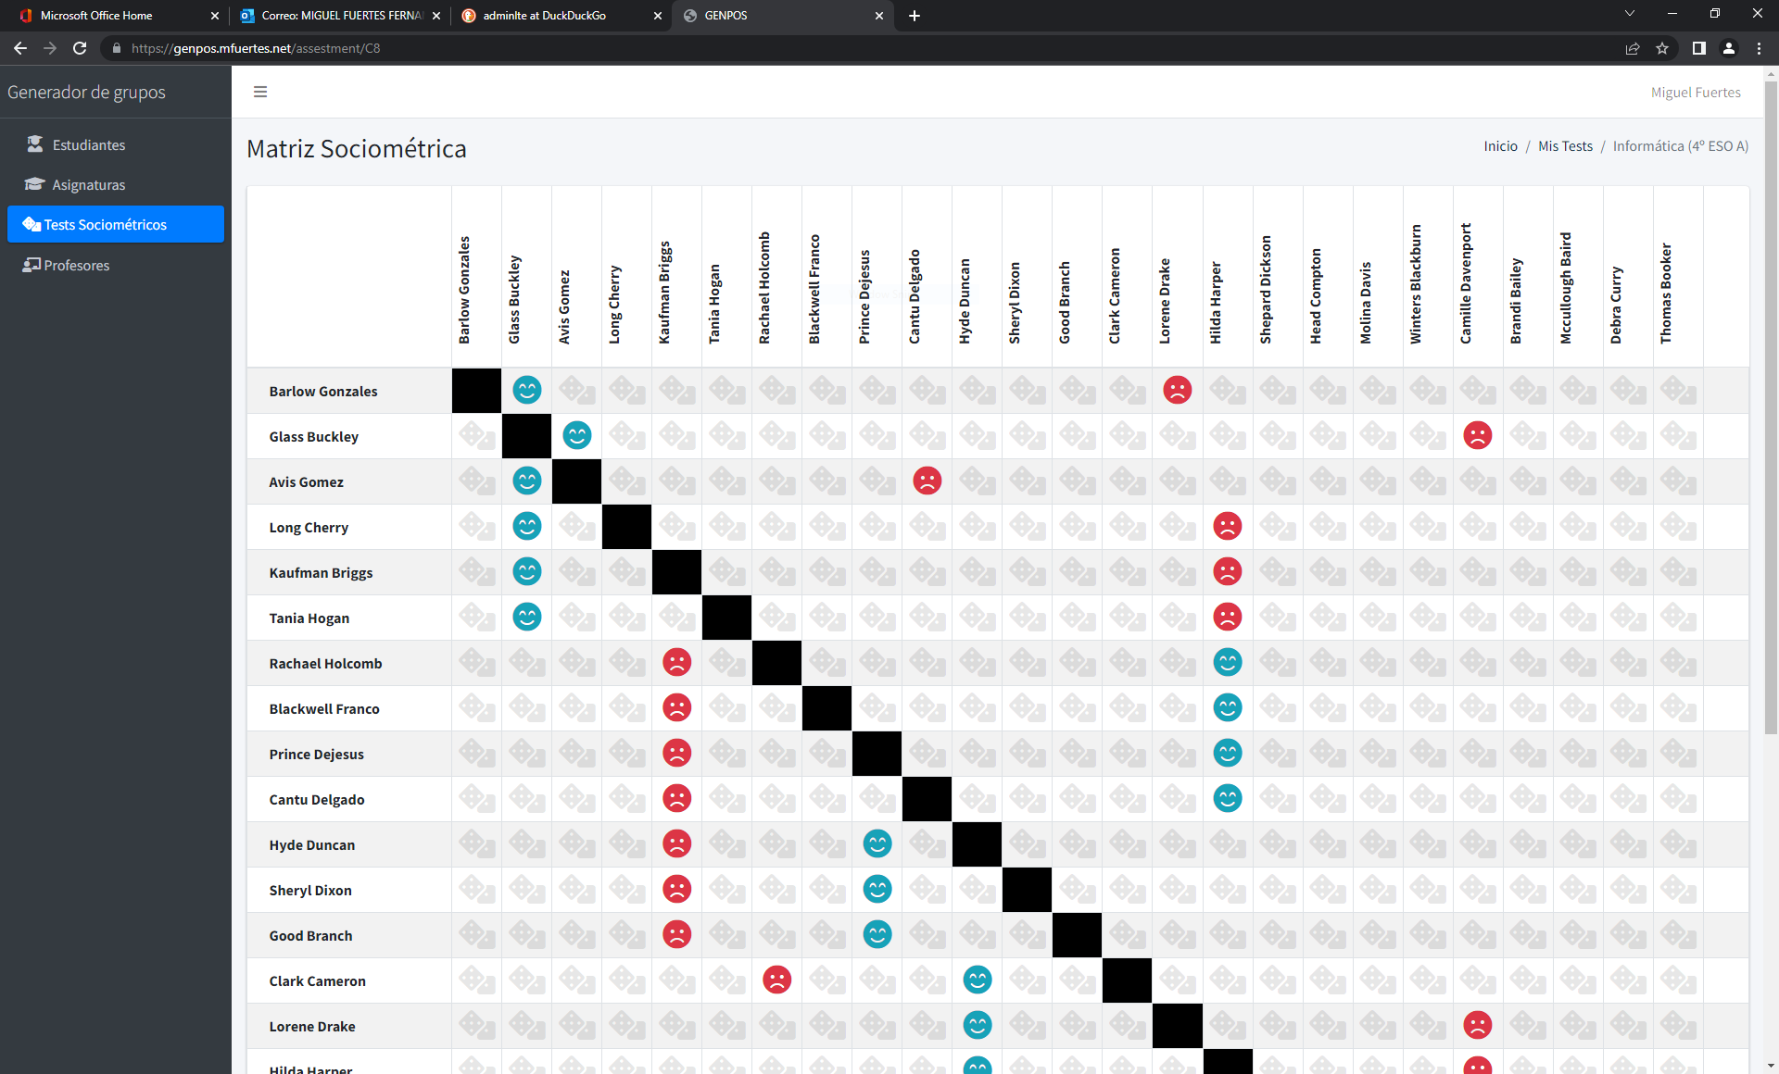

Servidor:
Ruby on Rails (7)
Base de datos:
MariaDB
Plantilla HTML/CSS:
AdminLte3

